Slide 1
Dobar dan.
Danas nešto o dvoradnim cilindrima.
Prezentaciju prepišite u bilježnice (osim onoga što već imate).
Hvala i pozdrav.

Slide 2
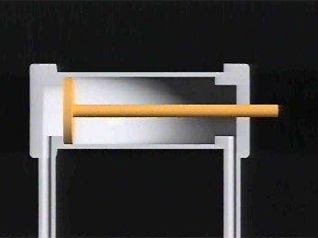
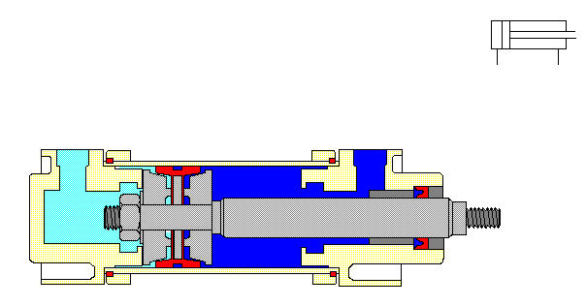
DVORADNI CILINDAR
Notes:
Di smo, 2c grupa B i A, srijeda, 9.12.2020

Slide 3
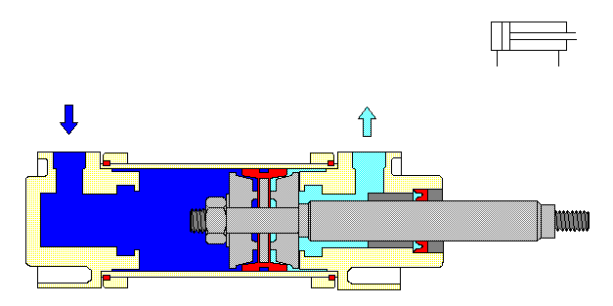
DVORADNI CILINDAR
- IZVUČENOM POLOŽAJU

Slide 4
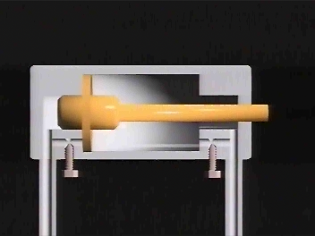
Prigušenje dvoradnog cilindra u krajnjim položajima

Slide 5
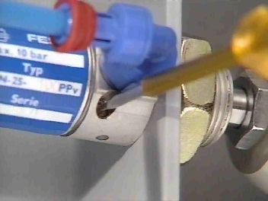
Namještanje prigušenja na cilindru
- odvijačem

Slide 6
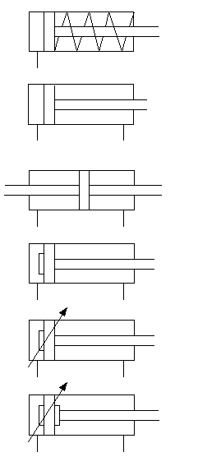
Pneumatski cilindri
(linearni motori)
Svi izvršni elementi
zajedničkim imenom
nazivaju se aktuatori.

